Slide 1
Especialização em Saúde da Família
Intervenção na Saúde Bucal dos escolares de 6 a 12 anos da Escola Sant’ Pastous de Alegrete/RS
Francisco Luiz Lisbôa Ramos
Orientadora: Linda Cristina Sangoi Haas

Slide 2
INTRODUÇÃO

Slide 3
Importância da ação programática em saúde bucal dos escolares
Reunião da equipe
Atividades educativas
Organização da demanda
Encaminhamento dos escolares para intervenção clínica
Melhoria dos registros
Visitas domiciliares

Slide 4
Caracterização do Município de Alegrete/RS
ALEGRETE
Fronteira Oeste do RS
Economia: Agricultura e Pecuária
77.673 habitantes
Cobertura de 35% de ESF

Slide 5
Caracterização da UBS
Urbana
Equipe atende a demanda e consegue dar resolutividade aos problemas dos usuários
Vínculo exclusivo com o SUS
UBS
Estrutura física pequena
2.880 habitantes cadastrados
Falta de 4 ACS

Slide 6
Situação da ação programática na ESF antes da intervenção
Livre demanda sem dia específico para os escolares
Sem visitas domiciliares
Deficiência na interdisciplinaridade
Poucas reuniões da equipe

Slide 7
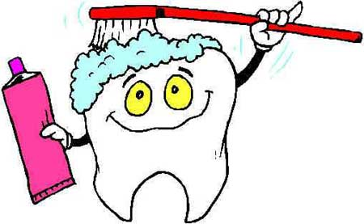
Objetivo Geral
Melhorar a atenção à saúde bucal de crianças escolares de 6 a 12 anos de idade da Escola Sant’ Pastous da área de abrangência da Unidade Básica de Saúde de Alegrete.

Slide 8
Objetivos Específicos
Ampliar a cobertura da atenção à saúde bucal
Melhorar a adesão e qualidade ao atendimento em saúde bucal
Melhorar o registro de informações
Mapear as crianças da área de abrangência com risco para problemas de saúde bucal
Promover saúde bucal
Realizar ações de promoção à saúde e prevenção de doenças bucais nas famílias das crianças.

Slide 9
Metas
Ampliar a cobertura de primeira consulta Odontológica para 100% dos escolares de 6 a 12 anos da escola Sant’Pastous
Captar 50% dos escolares da área de abrangência sem atenção a saúde bucal na UBS ou em outro serviço
Realizar visita domiciliar em 80% dos escolares acamados ou com problema de mobilidade física
Fazer busca ativa de 100% dos escolares faltosos a consulta

Slide 10
Metas
Capacitar 50% dos profissionais da equipe para atendimento integral em saúde bucal do escolar
Realizar exame bucal adequado em 100% dos escolares cadastrados
Garantir realizações de exames complementares para 100% dos escolares
Garantir atendimento especializado para 100% dos escolares

Slide 11
Metas
Manter registro atualizado em planilha e/ou prontuário de 100% dos escolares cadastrados
Mapear os escolares da área de abrangência com risco para problemas de saúde bucal
Identificar e acompanhar100% dos escolares com acúmulo de fatores de risco em saúde bucal
Garantir exame de rastreamento para cárie dentária em 100% dos escolares cadastrados no programa

Slide 12
Metas
Fornecer orientações sobre higiene bucal, cárie dentária e nutrição saudável para 100% dos escolares e seus responsáveis
Promover ações educativas e preventivas em saúde bucal do escolar na comunidade com regularidade semestral
Realizar ações de promoção à saúde e prevenção de doenças bucais em 100% das famílias dos escolares

Slide 13
METODOLOGIA

Slide 14
Ações realizadas
Cadastramos 100% dos escolares de 6 a 12 anos
Realizada a triagem e avalição de 100% dos escolares de 6 a 12 anos
Avaliação de risco e vulnerabilidade em 100% dos escolares de 6 a 12 anos
Mapeamento dos escolares que necessitavam de atendimento clínico e suas faltas
Aumento do números de fichas para os escolares

Slide 15
Ações realizadas
Máximo de procedimentos numa só consulta
Reservamos um dia só para atendimento escolares
Busca ativa dos faltosos
Adotamos protocolos do MS
Organização da intervenção para o próximo semestre
Realizamos atividades educativas
Capacitamos a equipe para o atendimento aos escolares

Slide 16
Logística
Caderno de Atenção Básica-Saúde na Escola-nº 24
Caderno de Atenção Básica- MS- nº 17
Ficha Espelho e Complementar
Planilha de dados
Palestras
Cartazes em E.V.A
Teatro e Power Point
Reunião de equipe

Slide 17
RESULTADOS

Slide 18
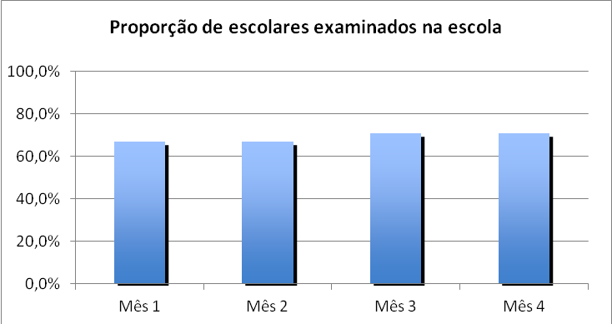
Proporção de escolares examinados na escola
119
119
144
144
Gráfico 1 - Proporção de escolares examinados na escola Sant’ Pastous pertencentes à ESF Cândido Leães, Alegrete/RS, em Nov., dez, março e abril de 2013.

Slide 19
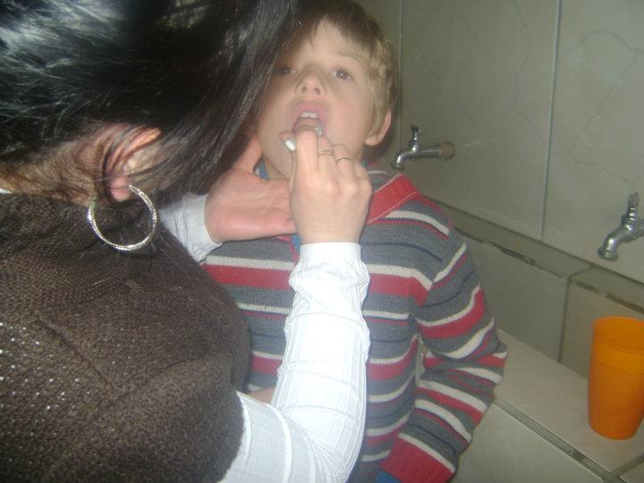
Exame dos escolares

Slide 20
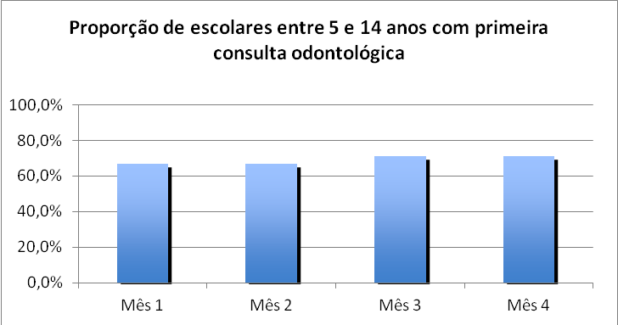
Proporção de escolares entre 5 e 14 anos com a primeira consulta odontológica
Consultas de Pré-Natal
119
119
144
144
Gráfico 2: Proporção de escolares entre 5 e 14 anos com primeira consulta odontológica da Escola Sant’ Pastous pertencentes à ESF Cândido Leães, Alegrete/RS, em Nov., dez, março e abril de 2013.

Slide 21
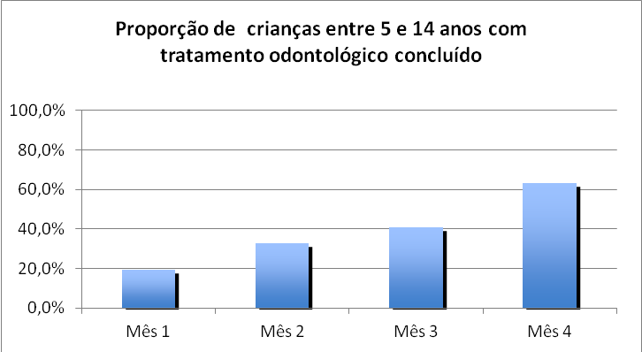
Proporção de crianças entre 5 e 14 anos com tratamento odontológico concluído
31
15
20
9
Gráfico 3: Proporção de escolares entre 5 e 14 anos com tratamento odontológico concluído da Escola Sant’ Pastous pertencentes à ESF Cândido Leães, Alegrete/RS, em Nov., dez, março e abril de 2013.

Slide 22
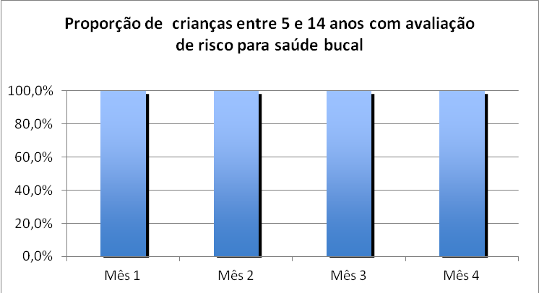
Proporção de crianças entre 5 e 14 anos com avaliação de risco para saúde bucal
119
119
144
144
Gráfico 4: Proporção de escolares entre 5 e 14 anos com avaliação de risco para saúde bucal da Escola Sant’ Pastous pertencentes à ESF Cândido Leães, Alegrete/RS, em Nov., dez, março e abril de 2013.

Slide 23
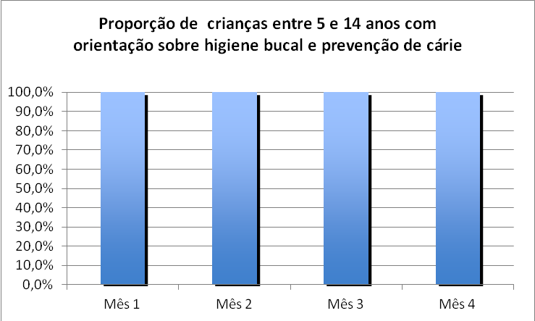
Proporção de crianças entre 5 e 14 anos com orientação sobre higiene bucal e prevenção de cárie
119
119
144
144
Gráfico 5: Proporção de escolares entre 5 e 14 anos com orientação sobre saúde bucal e prevenção de cárie da Escola Sant’ Pastous pertencentes a ESF Cândido Leães, Alegrete/RS, em Nov., dez, março e abril de 2013.

Slide 24
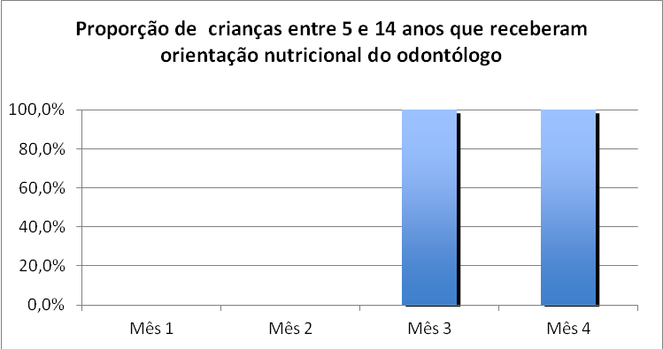
Proporção de crianças entre 5 e 14 anos que receberam orientação nutricional do odontólogo
144
144
Gráfico 6: Proporção de escolares entre 5 e 14 anos com orientação nutricional pelo odontólogo da Escola Sant’ Pastous pertencentes a ESF Cândido Leães, Alegrete/RS, em Nov., dez, março e abril de 2013.

Slide 25
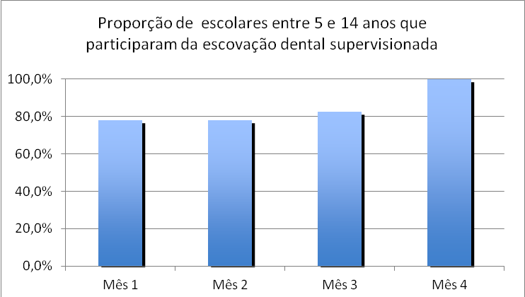
Proporção de escolares entre 5 e 14 anos que participaram da escovação dental supervisionada
144
93
93
119
Gráfico 7: Proporção de escolares entre 5 e 14 anos com escovação supervisionada da Escola Sant’ Pastous pertencentes a ESF Cândido Leães, Alegrete/RS, em Nov., dez, março e abril de 2013.

Slide 26
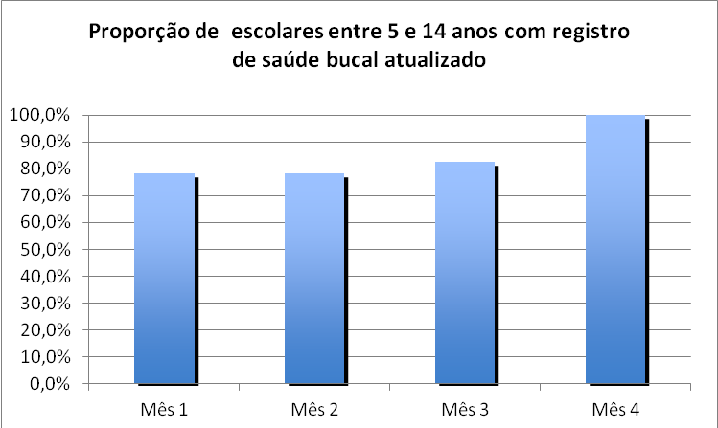
Proporção de escolares entre 5 e 14 anos com registro de saúde bucal atualizado
144
93
93
119
Gráfico 8: Proporção de escolares entre 5 e 14 anos com registro de saúde bucal atualizado da Escola Sant’ Pastous pertencentes à ESF Cândido Leães, Alegrete/RS, em Nov., dez, março e abril de 2013.

Slide 27
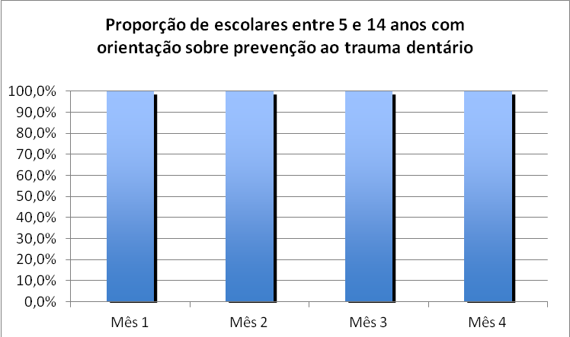
Proporção de escolares entre 5 e 14 anos com orientação sobre prevenção ao trauma dentário
Consultas de Pré-Natal
119
119
144
144
Gráfico 9: Proporção de escolares entre 5 e 14 anos com orientação sobre prevenção ao trauma dentário da Escola Sant’ Pastous pertencentes à ESF Cândido Leães, Alegrete/RS, em Nov., dez, março e abril de 2013.

Slide 28
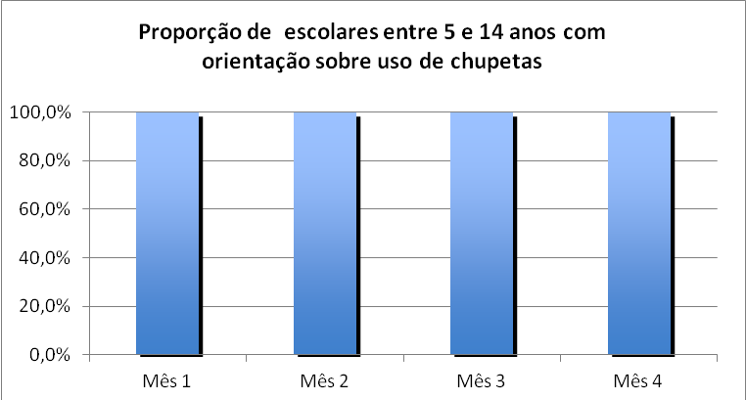
Proporção de escolares entre 5 e 14 anos com orientação sobre uso de chupetas
119
119
144
144
Gráfico 10: Proporção de escolares entre 5 e 14 anos com orientação sobre uso de chupetas da Escola Sant’ Pastous pertencentes à ESF Cândido Leães, Alegrete/RS, em Nov., dez, março e abril de 2013.

Slide 29
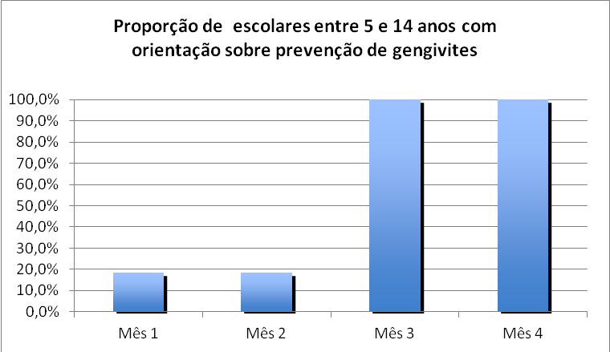
Proporção de escolares entre 5 e 14 anos com orientação sobre prevenção de gengivites
144
144
22
22
Gráfico 11: Proporção de escolares entre 5 e 14 anos com orientação sobre prevenção de gengivites da Escola Sant’ Pastous pertencentes à ESF Cândido Leães, Alegrete/RS, em Nov., dez, março e abril de 2013.

Slide 30
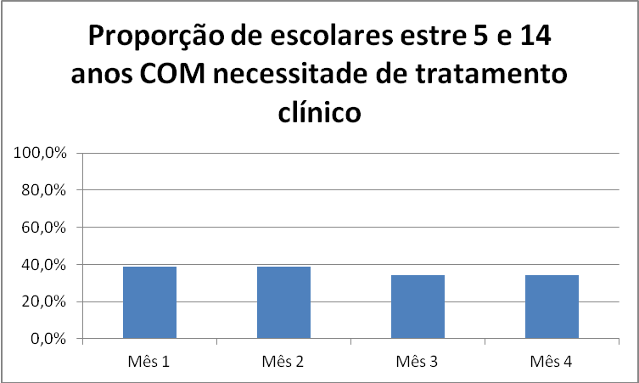
Proporção de escolares entre 5 e 14 anos com necessidade de tratamento clínico
46
46
49
49
Gráfico 12: Proporção de escolares entre 5 e 14 anos com necessidades de tratamento clínico da Escola Sant’ Pastous pertencentes à ESF Cândido Leães, Alegrete/RS, em Nov., dez, março e abril de 2013.

Slide 31
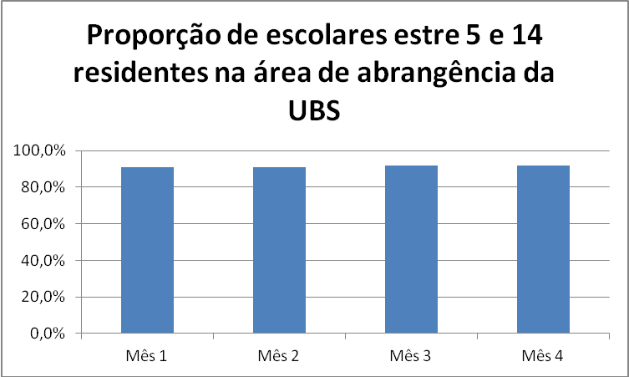
Proporção de escolares entre 5 e 14 anos residentes na área de abrangência da UBS
108
108
132
132
Gráfico 13: Proporção de escolares entre 5 e 14 anos residentes na área de abrangência da UBS da Escola Sant’ Pastous pertencentes à ESF Cândido Leães, Alegrete/RS, em Nov., dez, março e abril de 2013.

Slide 32
Discussão
A equipe da UBS conheceu mais sobre saúde bucal e desenvolvemos multiplicadores nesta área, para nossos ensinamentos.
Obtivemos grande aumento na inter-relação escola e UBS, tendo em vista a frequente visita da dentista à escola e a vice-versa com relação aos professores na UBS, levando alunos a consultas e trocando informações.
Consultas de Pré-Natal

Slide 33
Discussão
Foi aumentada a faixa etária atendida diretamente na escola, incluindo na ação as crianças de pré-escola e num segundo momento, aos estudantes do quinto ano.
Foi ampliada a cobertura da comunidade adulta. Na medida em que os pais levavam seus filhos às consultas, em geral acabavam consultando também.
O projeto já está implantado e faz parte da nossa sistemática, de maneira definitiva, devendo ser melhorado e ampliado na medida das necessidades e possibilidades.
Consultas de Pré-Natal

Slide 34
Reflexão crítica
Desenvolvimento do curso em relação às nossas expectativas iniciais:
Ideia inicial de “Cárie zero” no final da intervenção
Significado do curso para nossa prática profissional
Visão mais detalhada e ampla sobre nossa função como promotores de saúde
Deixamos de ser individualista para trabalharmos em equipe
Consultas de Pré-Natal

Slide 35
Reflexão crítica
Aprendizados mais relevantes
Antes de qualquer intervenção devemos realizar uma análise situacional
Desenvolvimento de um olhar clínico e qualificado
Ter um olhar mais abrangente sobre a saúde dos usuários
Consultas de Pré-Natal

Slide 36
Muito Obrigado lisboa_ramos@bol.com.br

